Slide 1
Spracovanie sieťových prevádzkových údajov NetFlow
študent: Vladimír Homola
vedúci: RNDr. Tomáš Bajtoš
konzultant: RNDr. Patrik Pekarčík

Slide 2
Výsledky práce
Navrhli a implementovali sme riešenie na detekciu DDoS útokov zo sieťových prevádzkových údajov NetFlow
Naše riešenie pozostáva z delenia záznamov NetFlow do časových intervalov, agregácií podľa zdrojovej ip adresy, normalizácií dát, klastrovania, analýzy klastrov a následného vyhodnotenia úspešnosti a vizualizácie
Porovnali sme 2 prístupy (klastrovanie celého datasetu naraz/klastrovanie po častiach) a 3 klastrovacie algoritmy (k-means, k-means++, PAM)

Slide 3
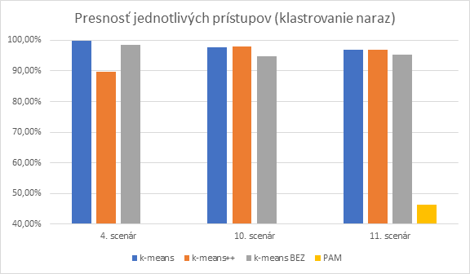
Výsledky jednotlivých prístupov

